Slide 1
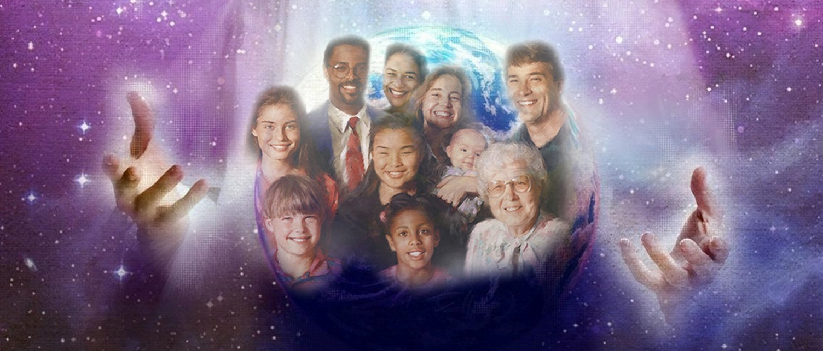
BAGIAN DARI KELUARGA ALLAH
Pelajaran ke 1 - Triwulan I
Tahun 2023

Slide 2
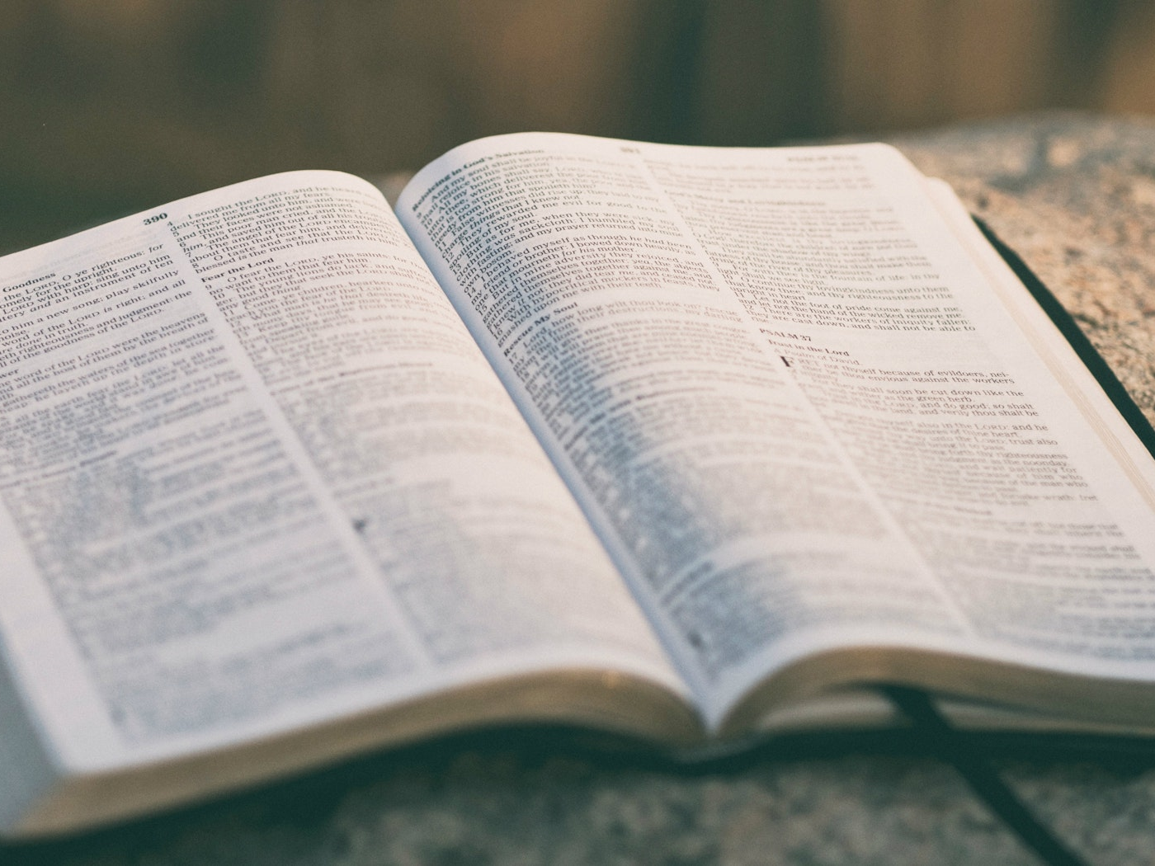
1 YOHANES 3 : 1
“Lihatlah, betapa besarnya kasih yang dikaruniakan Bapa kepada kita, sehingga kita disebut anak-anak Allah.”

Slide 3
Keluarga dirancang untuk melayani Allah. Rencana Bapa yang semula adalah untuk menciptakan sebuah keluarga besar di bumi yang akan menjadi bagian dari keluarga surgawi (Ef 3: 10-15).
Karena dosa, Allah mengutus Anak-Nya yang terkasih untuk menyelamatkan setiap anggota keluarga (Yoh. 3: 16), dan, sekarang, Allah mengutus mereka, ditebus dan direhabilitasi oleh anugerah-Nya, untuk bekerja dalam nama-Nya.
Dengan pemberian yang Dia telah limpahkan atas mereka, para pekerja ini akan menjadi suatu berkat dalam gereja dan dalam dunia sampai pekerjaan-Nya, di dalam kita dan melalui kita, diselesaikam (Flp. 1: 6), dan kita kembali ke rumah Bapa sebagai sebuah keluarga (Yoh. 14: 1-3).

Slide 4
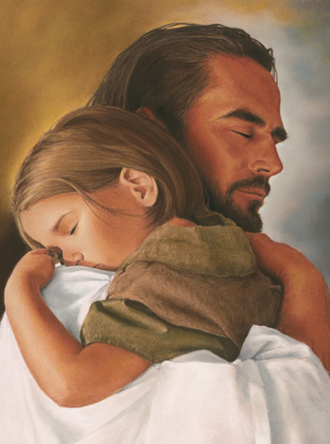
KITA ADALAH BAGIAN DARI KELUARGA ALLAH Minggu, 1 Januari 2023
Efesus 3:14-15 - Itulah sebabnya aku sujud kepada Bapa, yang dari pada-Nya semua turunan yang di dalam sorga dan di atas bumi menerima namanya.
Yesus mengajarkan: "Karena itu, berdoalah demikian, Bapa kami yang di sorga, dikuduskanlah nama-Mu" [Matius 6:9].
Di sini Yesus mengatakan kepada kita untuk memanggil Bapa-Nya, dengan sebutan "Bapa kami di sorga."

Slide 5
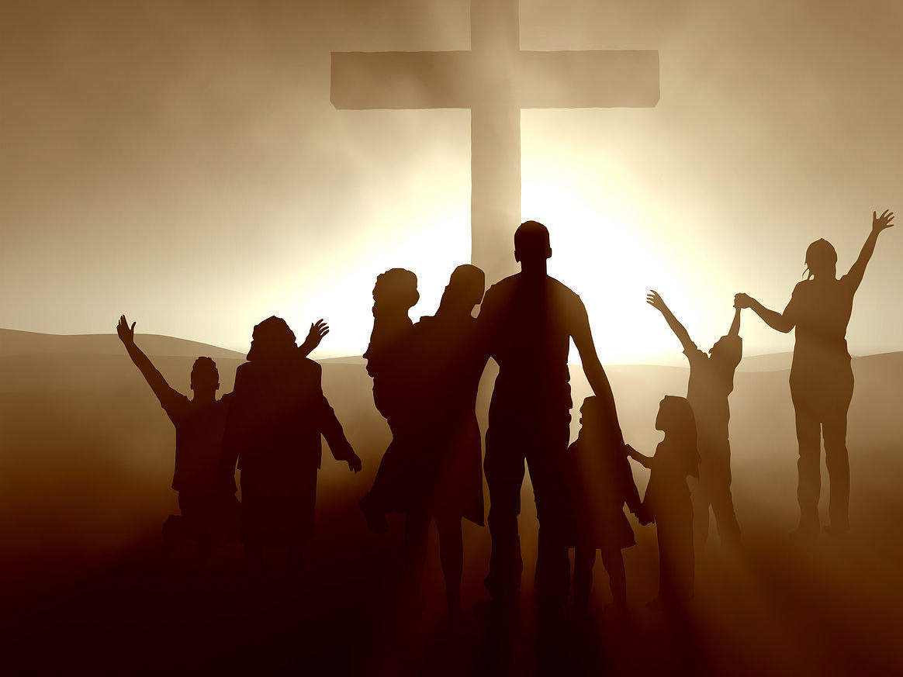
Karena kita memiliki Bapa yang sama dengan Yesus, Dia adalah saudara kita, dan kita semua adalah saudara dan saudari di dalam Tuhan.
Yesus menjadi anggota keluarga di dunia sehingga kita dapat menjadi anggota-anggota keluarga surgawi.
Ellen G. White menuliskan: "Keluarga di surga dan keluarga di bumi satu adanya" [Alfa dan Omega, jld. 6 hlm. 493].

Slide 6
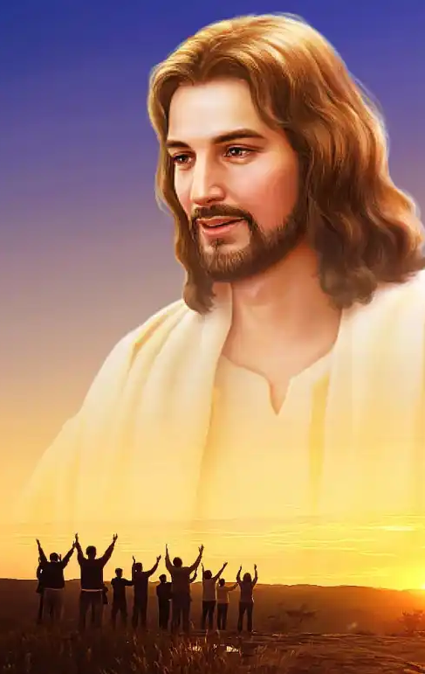
Kitab Suci tidak hanya mengajarkan bahwa Allah itu ada, tetapi Dia mengasihi kita dan berhubungan dengan kita dalam cara yang penuh kasih sehingga gambaran mengenai keluarga sering digunakan dalam Kitab Suci untuk menggambarkan hubungan itu.

Slide 7
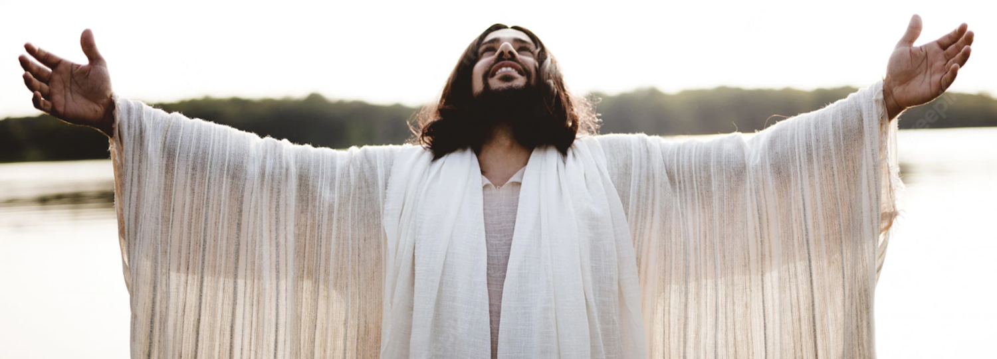
Apapun kata yang digunakan: "Umat-Ku" [Keluaran 3:10], atau "anak-anak Allah" [Galatia 3:26], atau "Bapa kita". Namun, poinnya tetaplah sama, yaitu: Allah mengasihi kita sebagaimana anggota keluarga seharusnya mengasihi satu sama lain.
Rencana Bapa dari semula adalah untuk menciptakan sebuah keluarga besar di bumi yang akan menjadi bagian dari keluarga surgawi [Efesus 3:10-15].

Slide 8
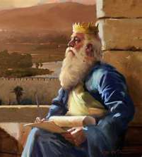
ALLAH ADALAH PEMILIK SEGALA SESUATU Senin, 2 Januari 2023
Tuhan tidak mengizinkan Daud mewujudkan keinginannya untuk membangun rumah bagi Allah karena ia adalah seorang prajurit yang telah banyak menumpahkan darah, tetapi anaknyalah yang akan membangun rumah bagi Allah [1 Tawarikh 17:1-12].

Slide 9
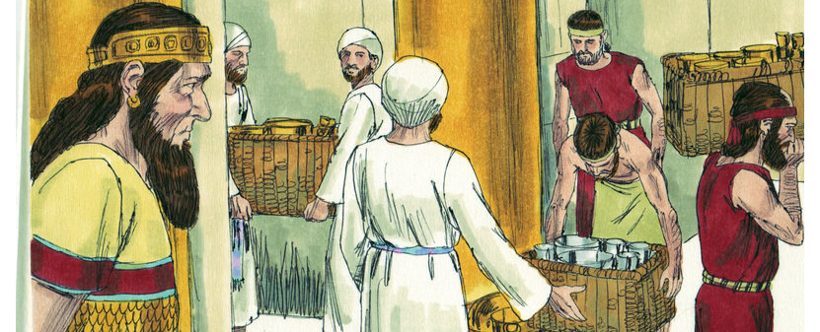
Namun, Tuhan mengizinkan Daud untuk menggambar rencana dan menyediakan bahan-bahan yang diperlukan untuk bangunan itu.
Selanjutnya Daud menghabiskan sisa kehidupannya mengumpulkan dalam jumlah besar batu yang dipahat, kayu aras, besi, emas, perak, dan kuningan [1 Tawarikh 29:1-9].

Slide 10
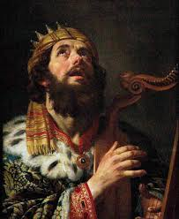
Manakala semua bahan bangunan telah disediakan dan dikumpulkan di tempat pembangunan, Daud memanggil seluruh pemimpin Israel berkumpul untuk upacara pujian dan ucapan syukur [1 Tawarikh 29:10-19].
Inti dari doa Daud adalah :
"Sekarang, ya Allah kami, kami bersyukur kepada-Mu dan memuji nama-Mu yang agung itu. Sebab siapakah aku ini dan siapakah bangsaku, sehingga kami mampu memberikan persembahan sukarela seperti ini? Sebab dari pada-Mulah segala-galanya dan dari tangan-Mu sendirilah persembahan yang kami berikan kepada-Mu" [1 Tawarikh 29:13-14].

Slide 11
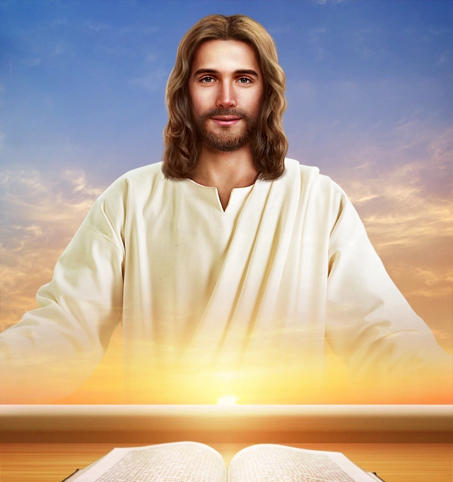
Mengapa kita harus selalu hidup dengan kesadaran bahwa Allah pemilik semua yang ada, dan mengapa kita harus memuji dan berterima kasih kepada-Nya atas semua kebaikan-Nya untuk kita?
Karena Allah pada mulanya yang menjadikan segala sesuatu [Kejadian 1:1; Yohanes 1:3; Mazmur 33:6,9], Dia adalah pemilik yang sesungguhnya untuk segala hal yang ada, termasuk apa saja yang kita miliki- tidak peduli seberapa keras dan rajin dan jujur kita telah bekerja untuk mendapatkannya.
Jika bukan karena Allah dan kasih karunia-Nya, kita tidak akan memiliki apa-apa, kita tidak akan menjadi siapa-siapa; bahkan kita tidak akan ada.

Slide 12
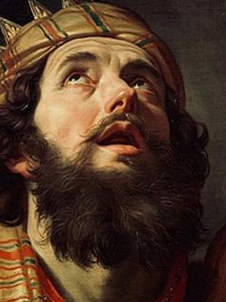
Prinsip yang dipegang Daud haruslah juga menjadi pegangan kita: "Sebab siapakah aku ini dan siapakah bangsaku, sehingga kami mampu memberikan persembahan sukarela seperti ini?"
Daud mengekspresikan bahwa ia benar-benar tidak dapat mengambil kredit untuk semua bahan-bahan khusus yang telah dikumpulkan untuk pembangunan bait suci yang melimpah itu. Ini semua disadarinya sebagai milik Tuhan dan mereka hanya mengembalikan barang kepunyaan Tuhan [Mazmur 50:10-12, Mazmur 24:1, Hagai 2:8].

Slide 13
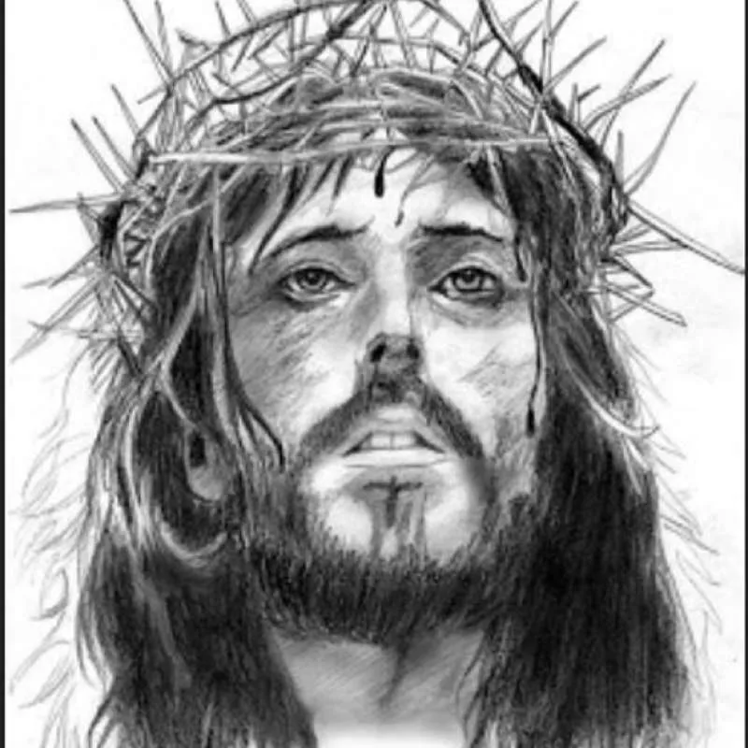
SUMBER DAYA TERSEDIA BAGI KELUARGA ALLAH Selasa, 3 Januari 2023
Yohanes 3:16
Karena begitu besar kasih Allah akan dunia ini, sehingga Ia telah mengaruniakan Anak-Nya yang tunggal, supaya setiap orang yang percaya kepada-Nya tidak binasa, melainkan beroleh hidup yang kekal.
Karunia terbesar Allah bagi anak-anak-Nya adalah YESUS KRISTUS, yang membawa kepada kita damai, pengampunan, kasih karunia untuk kehidupan sehari-hari dan pertumbuhan rohani, dan pengharapan kehidupan kekal.

Slide 14
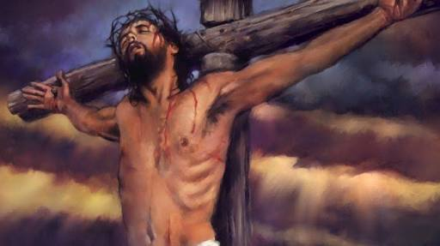
KESELAMATAN adalah karunia mendasar, karena tanpa karunia ini, apa lagi yang dapat kita peroleh dari Allah yang benar-benar penting? Apa saja yang mungkin kita miliki di dunia ini, suatu hari nanti kita pasti mati dan pergi dan akankah semua orang akan mengingat kita, dan apa pun hal baik yang kita lakukan akan dilupakan juga.
Maka, yang pertama dan terutama, kita harus selalu menjaga karunia Injil itu, yaitu, KRISTUS dan Dia yang disalibkan [1 Korintus 2:2], pada pusat semua pemikiran kita.

Slide 15
Ellen G. White, Khotbah di Atas Bukit, hlm. 110
"Jika engkau telah menyangkal dirimu dan menyerahkannya kepada Kristus engkau adalah anggota keluarga Allah, dan segala sesuatu yang ada di dalam rumah Bapa adalah untukmu. Seluruh perbendaharaan Allah terbuka bagimu, baik yang ada di dunia sekarang, maupun yang ada di dunia yang akan datang. Pelayanan para malaikat, karunia Roh Kudus, upaya para pelayan-Nya- semuanya bagimu. Dunia, dengan segala yang ada di dalamnya, adalah untukmu sejauh itu menjadi kebaikanmu".

Slide 16
Apa yang harus kita pahami dari semua persediaan Allah untuk kebutuhan kita sehari-hari [Mazmur 23:1, Mazmur 37:25, Filipi 4:19]?
Allah yang di dalam Dia "kita hidup, kita bergerak, kita ada" [Kisah Para Rasul 17:28], Allah yang "memberikan hidup dan nafas dan segala sesuatu kepada semua orang" [Kisah Para Rasul 17:25], telah memberikan kepada kita eksistensi, janji keselamatan, berkat-berkat materi, dan karunia-karunia rohani agar kita juga menjadi berkat bagi orang lain.
Apa saja kepemilikan materi yang kita punya, apa saja karunia atau talenta yang telah diberikan kepada kita sebagai berkat, sesungguhnya kita berutang dalam segala hal kepada Sang Pemberi dalam hal kita menggunakan karunia-karunia tersebut.

Slide 17
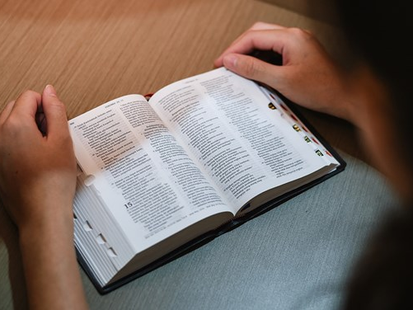
Matius 6:33
“Tetapi carilah dahulu Kerajaan Allah dan kebenarannya, maka semuanya itu akan ditambahkan kepadamu”.

Slide 18
TANGGUNG JAWAB ANGGOTA KELUARGA ALLAH Rabu, 4 Januari 2023
Kita bersyukur menjadi bagian dari keluarga Allah.
Kita telah menikmati berkat-berkat rohani dan jasmani, termasuk berbagai karunia yang Allah berikan kepada kita.

Slide 19
Apakah yang menjadi respon kita terhadap segala kemurahan Allah kepada kita?
Kita menyatakan totalitas seluruh hidup kita dalam kasih kita kepada Bapa yang Maha pengasih.
Ulangan 10:12 "Maka sekarang, hai orang Israel, apakah yang dimintakan dari padamu oleh TUHAN, Allahmu, selain dari takut akan TUHAN, Allahmu, hidup menurut segala jalan yang ditunjukkan-Nya, mengasihi Dia, beribadah kepada TUHAN, Allahmu, dengan segenap hatimu dan dengan segenap jiwamu".
Matius 22:37 Jawab Yesus kepadanya: "Kasihilah Tuhan, Allahmu, dengan segenap hatimu dan dengan segenap jiwamu dan dengan segenap akal budimu".
1

Slide 20
Apakah yang menjadi respon kita terhadap segala kemurahan Allah kepada kita?
Kita menyatakan kasih kita kepada Allah dan kepada sesama kita oleh menuruti perintah-perintah-Nya.
1 Yohanes 5:3 "Sebab inilah kasih kepada Allah, yaitu, bahwa kita menuruti perintah-perintah-Nya. Perintah-perintah-Nya itu tidak berat".
Menurut perintah Tuhan atau hukum-hukum Tuhan bukanlah legalisme, itu adalah ungkapan kasih kepada Tuhan [Yohanes 14:15]
2

Slide 21
Yesus mengatakan bahwa mereka yang mendengar dan melakukan firman Allah adalah sama dengan seorang yang membangun rumahnya di atas batu yang kukuh.
Mereka yang mendengar tetapi tidak menurut sama dengan seorang yang bodoh yang membangun rumahnya di atas pasir-dengan hasil akhir bencana [Matius 7:21-27]
Keduanya mendengar firman yang sama; yang satu menurut, yang satu tidak. Hasil akhirnya membuat perbedaan.

Slide 22
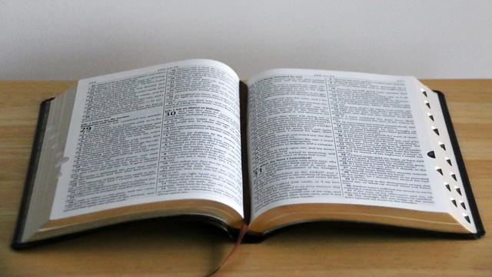
HARTA DI SURGA Kamis, 5 Januari 2023
Matius 6:19-21
"Janganlah kamu mengumpulkan harta di bumi; di bumi ngengat dan karat merusakkannya dan pencuri membongkar serta mencurinya. Tetapi kumpulkanlah bagimu harta di sorga; di sorga ngengat dan karat tidak merusakkannya dan pencuri tidak membongkar serta mencurinya. Karena di mana hartamu berada, di situ juga hatimu berada.

Slide 23
Kebenaran apakah yang Yesus sedang tekankan melalui ungkapan pada ayat-ayat tersebut?
Kitab Suci tidak pernah mengajarkan kepada kita bahwa adalah salah menjadi kaya atau mengumpulkan kekayaan; tetapi, dalam ayat-ayat ini Yesus mengamarkan kita untuk menjaga semuanya itu dalam sudut pandang yang benar.
Dunia kita ini adalah tempat yang tidak stabil : peperangan, kejahatan, kekerasan, bencana-bencana alam, apa saja dapat terjadi dengan cepat dan mengambil semua yang sudah kita upayakan dan bahkan mungkin yang telah kita dapatkan dengan jujur dan setia.
Dalam sekejap, kematian dapat terjadi kepada siapa saja, dan semua hal ini menjadi sia-sia bagi kita jika kita begitu terikat dan terfokus kepada harta yang Tuhan percayakan kepada kita, gantinya kepada Tuhan yang memberikannya dan Tuhan sumber kehidupan kita.

Slide 24
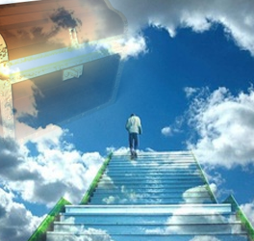
Apakah artinya menyimpan harta di surga?
Itu berarti menjadikan Allah dan pekerjaan-Nya pertama dan terutama dalam kehidupan Anda, daripada menjadikan uang yang pertama dan terutama.
Itu berarti menggunakan apa yang kita miliki untuk pekerjaan Allah, untuk pengembangan kerajaan-Nya, untuk bekerja bagi orang lain, dan untuk menjadi berkat bagi orang lain.

Slide 25
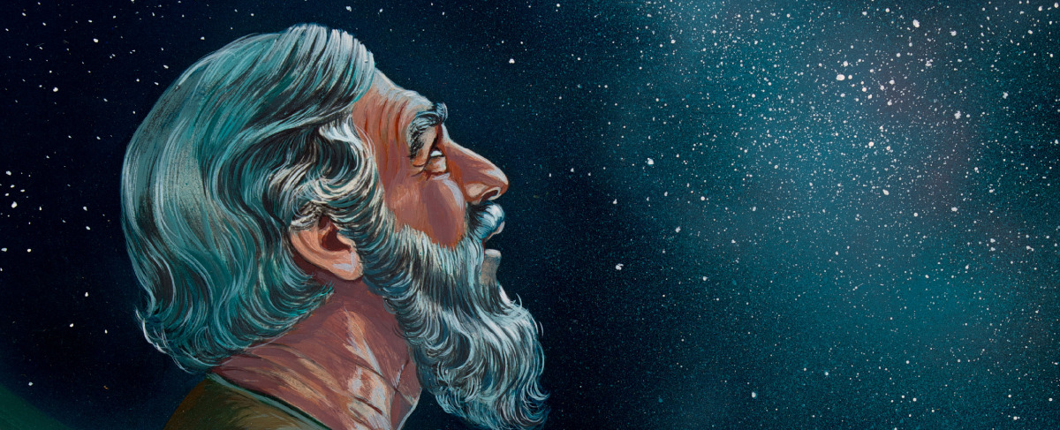
Contoh : Abraham
Ketika Allah memanggil Abram, Dia berencana untuk menggunakan Abram dan keluarganya untuk menjadi berkat bagi seluruh bangsa di bumi. Allah berkata kepada Abraham, yang disebut "sahabat Allah" [Yakobus 2:23].
"Aku akan membuat engkau menjadi bangsa yang besar, dan memberkati engkau serta membuat namamu masyhur; dan engkau akan menjadi berkat. Aku akan memberkati orang-orang yang memberkati engkau, dan mengutuk orang-orang yang mengutuk engkau, dan olehmu semua kaum di muka bumi akan mendapat berkat" [Kejadian 12:2-3].

Slide 26
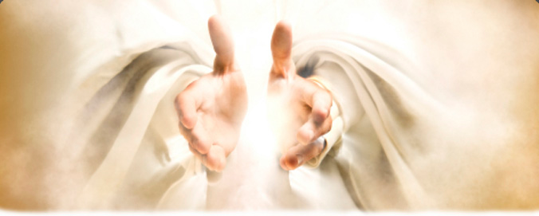
Kita memiliki tantangan yang sama yang diberikan kepada kita sama seperti yang dipaparkan kepadanya.
Galatia 3:9
"Jadi mereka yang hidup dari iman, merekalah yang diberkati bersama-sama dengan Abraham yang beriman itu".

Slide 27
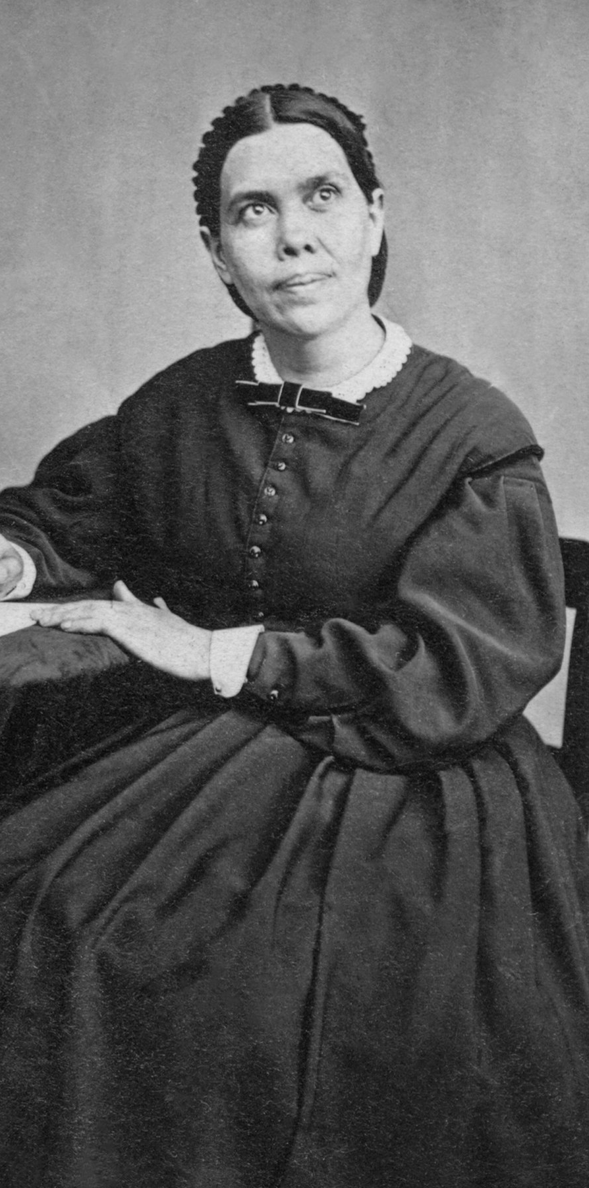
Ellen G. White, Membina Kehidupan Abadi, hlm. 270
"Uang besar nilainya, itu dapat mendatangkan kebajikan yang besar. Dalam tangan anak-anak Allah uang berarti makanan bagi orang yang lapar, minuman bagi orang yang dahaga, dan pakaian bagi orang telanjang. Itu merupakan pertahanan bagi orang yang tertindas, dan untuk menolong orang sakit. Tetapi uang tidak lebih bernilai daripada pasir, kecuali kalau digunakan untuk memenuhi keperluan hidup yang mendatangkan berkat atas orang lain, dan memajukan pekerjaan Kristus".

Slide 28
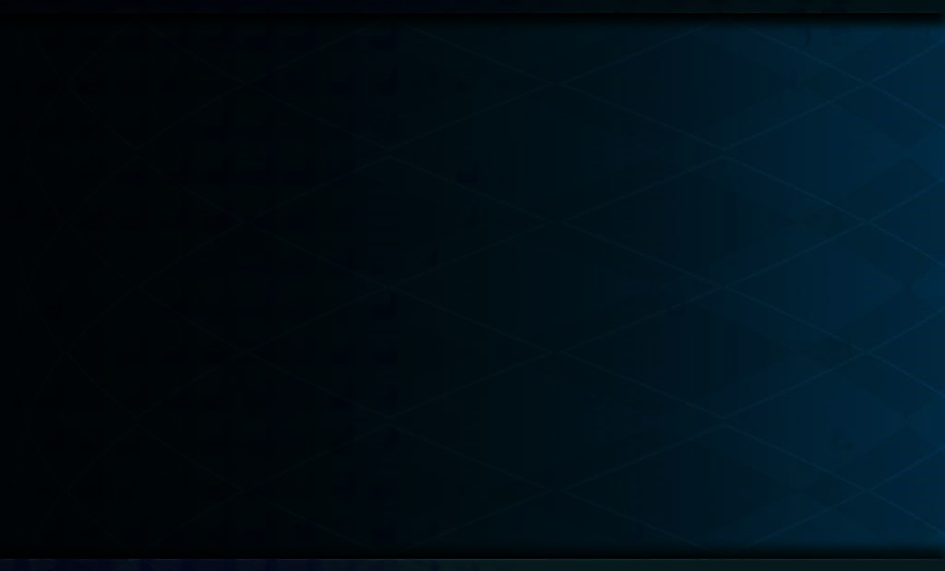
KESIMPULAN
1
Allah mengasihi kita sebagaimana anggota keluarga seharusnya mengasihi satu sama lain.
2
Allah adalah pemilik yang sesungguhnya untuk segala hal yang ada, termasuk apa saja yang kita miliki- tidak peduli seberapa keras dan rajin dan jujur kita telah bekerja untuk mendapatkannya.
3
Karunia terbesar Allah bagi anak-anak-Nya adalah YESUS KRISTUS, yang membawa kepada kita damai, pengampunan, kasih karunia untuk kehidupan sehari-hari dan pertumbuhan rohani, dan pengharapan kehidupan kekal.
4
Kita menyatakan kasih kita kepada Allah dan kepada sesama kita oleh menuruti perintah-perintah-Nya.
5
Uang tidak lebih bernilai daripada pasir, kecuali kalau digunakan untuk memenuhi keperluan hidup yang mendatangkan berkat atas orang lain, dan memajukan pekerjaan Kristus

